Slide 1
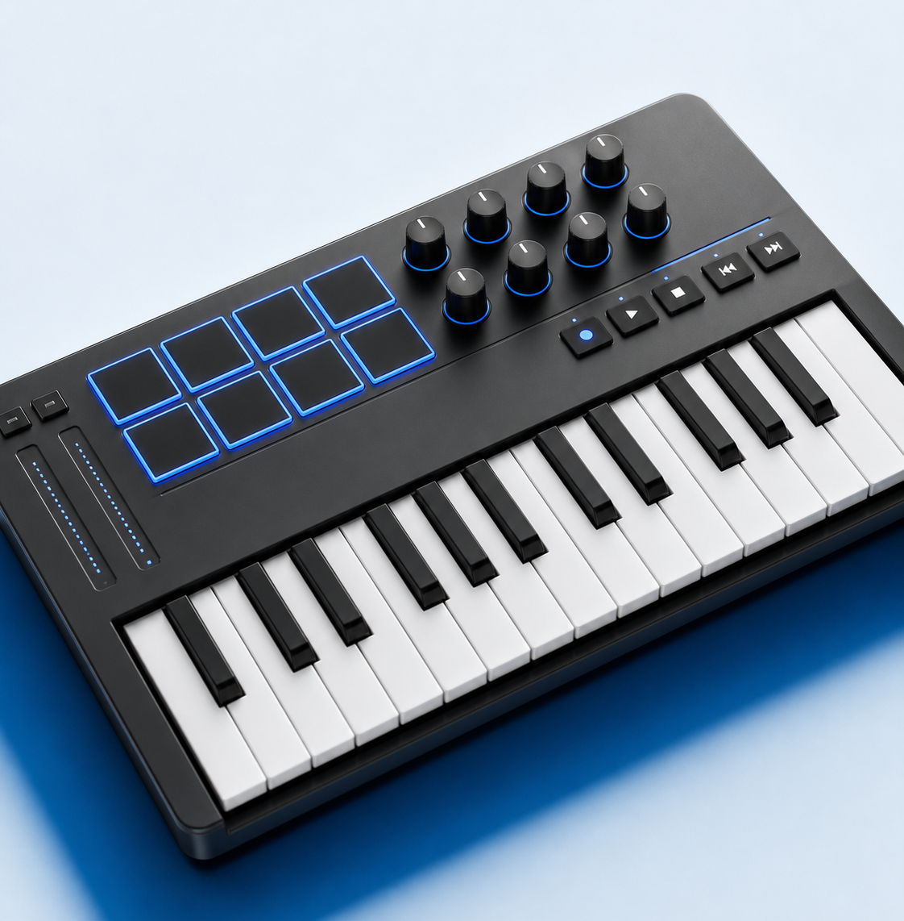
MINILAB 3 · SIGNAL MAP
MiniLab 3 其實是 MIDI 控制器
四條通訊通道，傳遞四種不同的控制意圖。
它不負責發聲； 它負責把你的動作，送到正確的目的地。
01

Slide 2
同一台控制器，實際上有四條不同車道
先看 payload（傳什麼），再看 destination（送去哪裡）。
01
02
03
04
MIDI
MCU / HUI
DIN Thru
ALV
傳什麼
傳什麼
傳什麼
傳什麼
音符 · CC
Transport 命令
電腦 MIDI
Analog Lab 通訊
送去哪裡
送去哪裡
送去哪裡
送去哪裡
軟體樂器／DAW
DAW 操作
五針 MIDI OUT
Analog Lab
關鍵：port 名稱不是重複選項，而是不同協定與路由。
02

Slide 3
普通 MIDI：把演奏動作翻成音符與 CC
這條 lane 描述的是「你演奏了什麼、旋鈕轉到哪裡」。
1
GESTURE
2
MESSAGE
3
DESTINATION
你的動作
MIDI 訊息
目標發聲
按鍵、打 pad、轉旋鈕
Note · Velocity · CC
軟體樂器／DAW 接收
範例 payload
Note C3 · Velocity 92 · CC 74 = 64
不是音訊：聲音由接收端產生。
03

Slide 4
MCU / HUI 控的是 DAW，不是音符
同一個按鍵切到 MCU/HUI lane 後，意思從「演奏」變成「操作軟體」。
普通 MIDI
MCU / HUI
演奏資料
DAW 命令
Notes CC
軟體樂器 或 MIDI 軌
PLAY
STOP
REC
→ 播放 · 停止 · 錄音 · 軌道控制
判斷方式：如果你想控制 DAW transport，就選 MCU / HUI port。
04

Slide 5
DIN Thru：把電腦 MIDI 送到五針輸出
MiniLab 3 在這裡扮演 USB-to-DIN 的橋。
SOURCE
BRIDGE
DESTINATION
電腦
MiniLab 3
硬體設備
DAW／MIDI 軌 送出 MIDI 資料
接收電腦 MIDI 並轉送到實體端口
合成器／音源 從五針 MIDI IN 接收
USB MIDI
DIN THRU
5-PIN MIDI
結果：電腦裡的 MIDI 指令，從 MiniLab 3 的五針 MIDI OUT 離開。
05

Slide 6
ALV 是 Analog Lab 的專用對話通道
它把 MiniLab 3 與 Analog Lab 放在一條獨立的整合路徑上。
HARDWARE
DEDICATED LANE
SOFTWARE
MiniLab 3
ALV
Analog Lab
Analog Lab 通訊
不是一般音符 port
不是 DAW transport
目的端很明確
何時選它？
用途不是取代普通 MIDI。
用途不是取代 MCU/HUI。
這條 lane 對準 Analog Lab。
當你要用 Analog Lab 整合。
06

Slide 7
先問「我要控制什麼？」就知道選哪個 port
四個名稱看似相近，其實答案由目標對象決定。
PORT | 傳遞內容 | 控制對象 | 什麼時候選它
MiniLab 3 MIDI | 音符、Velocity、CC | 軟體樂器／MIDI 軌 | 彈奏、打 pad、轉旋鈕
MiniLab 3 MCU/HUI | Transport／DAW 命令 | DAW | 播放、停止、錄音、軌道控制
MiniLab 3 DIN Thru | 電腦送出的 MIDI | 五針 MIDI OUT | 把 USB MIDI 轉送給硬體設備
MiniLab 3 ALV | Analog Lab 通訊 | Analog Lab | 使用 Analog Lab 專用整合
一句話：MIDI 管演奏，MCU/HUI 管 DAW，DIN Thru 管實體輸出，ALV 管 Analog Lab。
07

